Slide 1
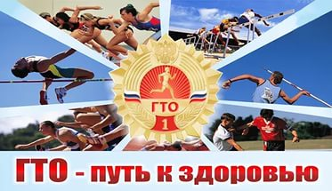

Slide 2
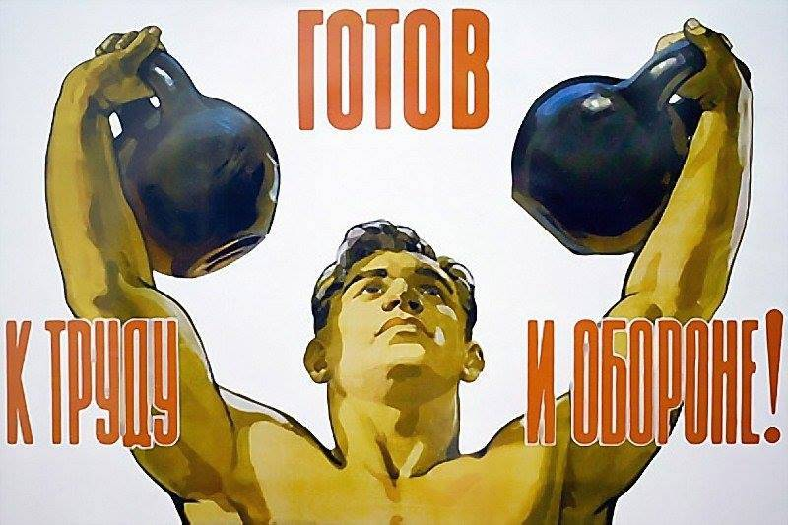
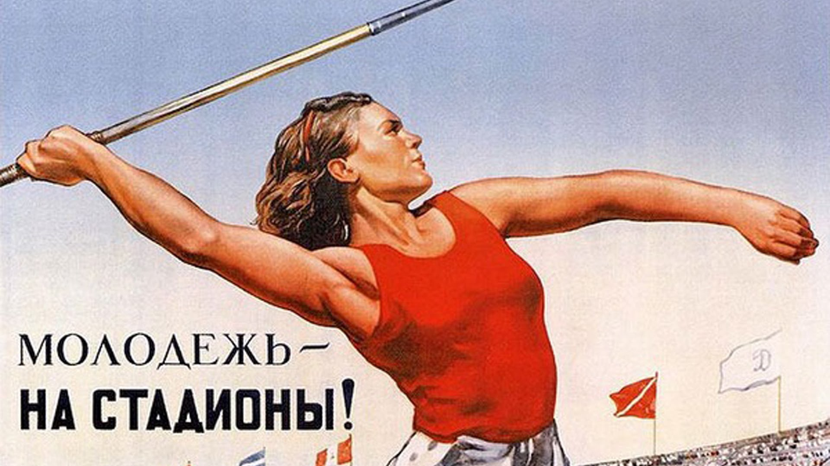
Общероссийское движение «Готов к труду и обороне» - программа физкультурной подготовки, которая существовала в нашей стране с 1931 года по 1991 год

Slide 3
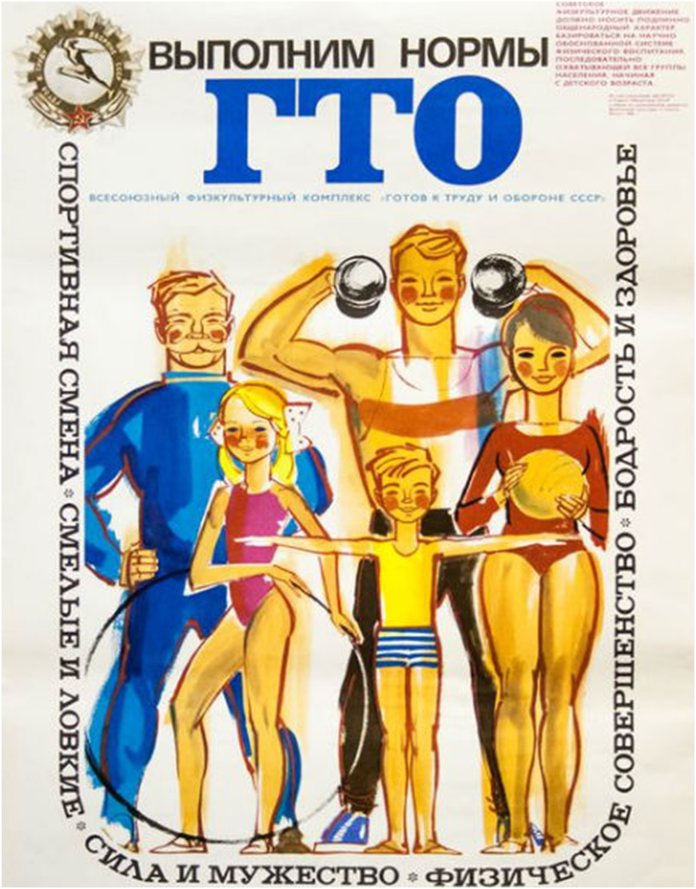
ГТО МНОГО ЛЕТ НАЗАД
ГТО охватывало население в возрасте от 10 до 60 лет.
Сдавать нужно было такие виды упражнений, как бег, прыжки в длину и в высоту, плавание, метание мяча, лыжные гонки, подтягивание на перекладине, стрельба, велокросс, туристский поход и др.

Slide 4
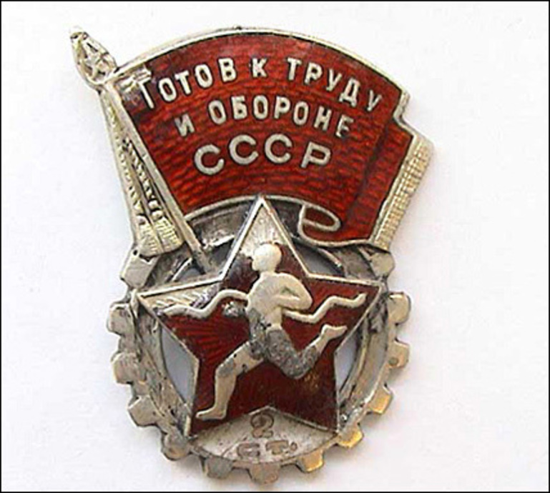
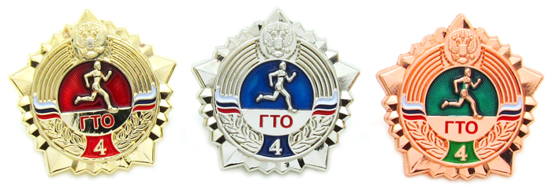
После развала Советского Союза комплекс ГТО был забыт, что отразилось на физической подготовке граждан и, в первую очередь, молодежи.

Slide 5
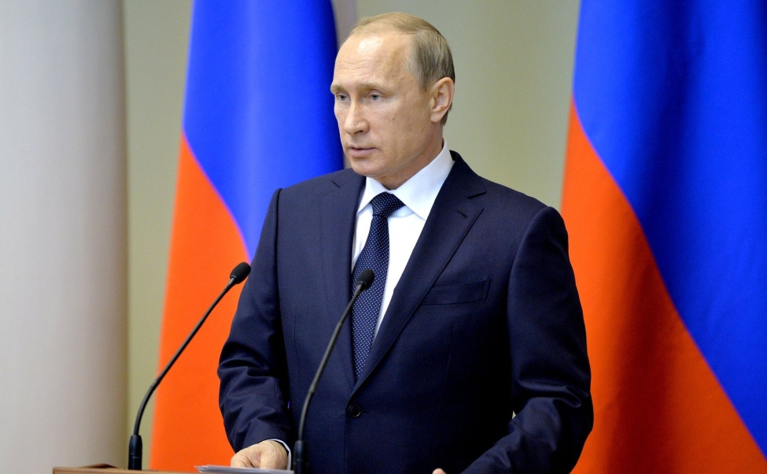
По Указу Президента РФ с 1 сентября 2014 года в нашей стране введён Всероссийский физкультурно-спортивный комплекс «Готов к труду и обороне» (ГТО) для решения проблемы продвижения ценностей здорового образа жизни и укрепления здоровья детей.

Slide 6
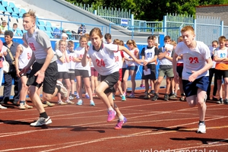
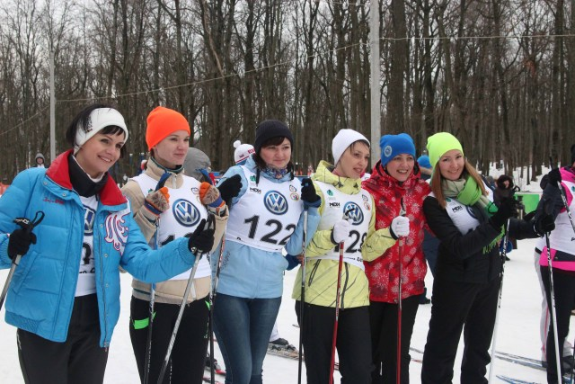
Ступени ГТО
При сдаче норм ГТО существует несколько ступеней:
I ступень – школьники 6-8 лет
II ступень – школьники 9-10 лет
III ступень – школьники 11-12 лет
IV ступень - школьники 13-15 лет
V ступень – школьники 16-17 лет

Slide 7
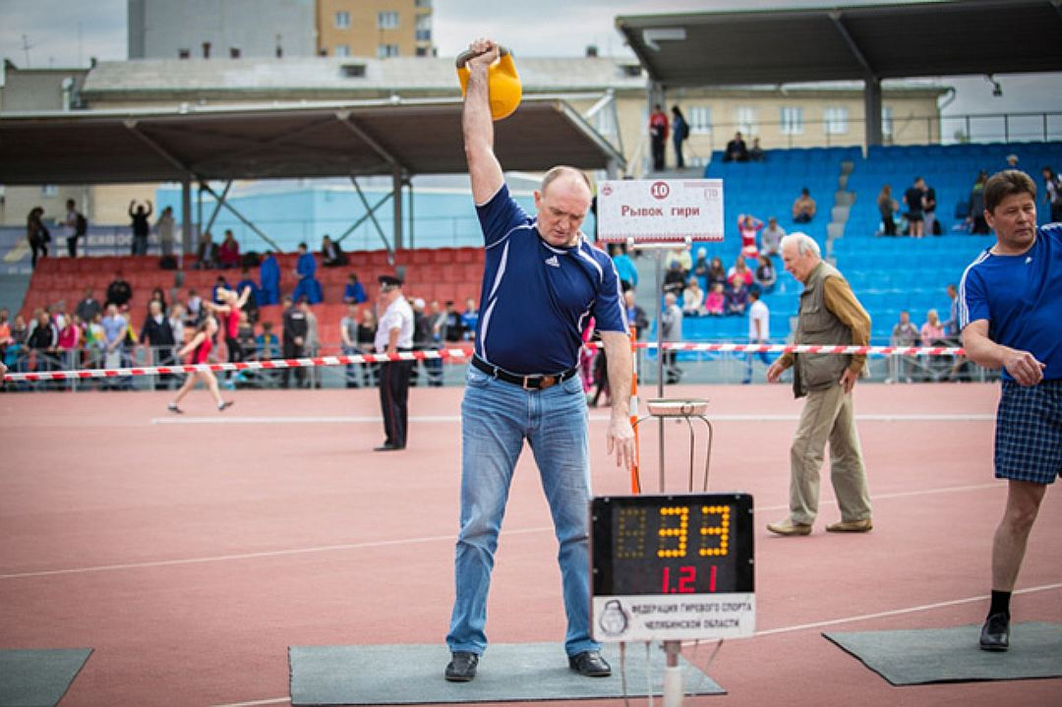
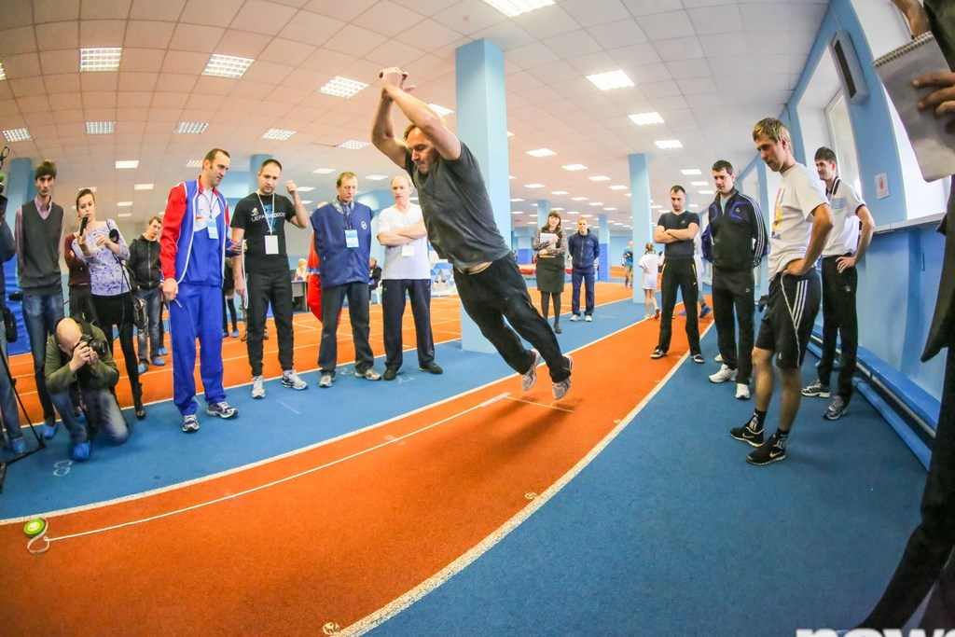
Ступени ГТО для мужчин
VI ступень – мужчины 18-29 лет
VII ступень – мужчины 30-39 лет
VIII ступень – мужчины 40-49 лет
IX ступень – мужчины 50-59 лет
X ступень – мужчины 60-69 лет
XI ступень – мужчины 70 лет и старше

Slide 8
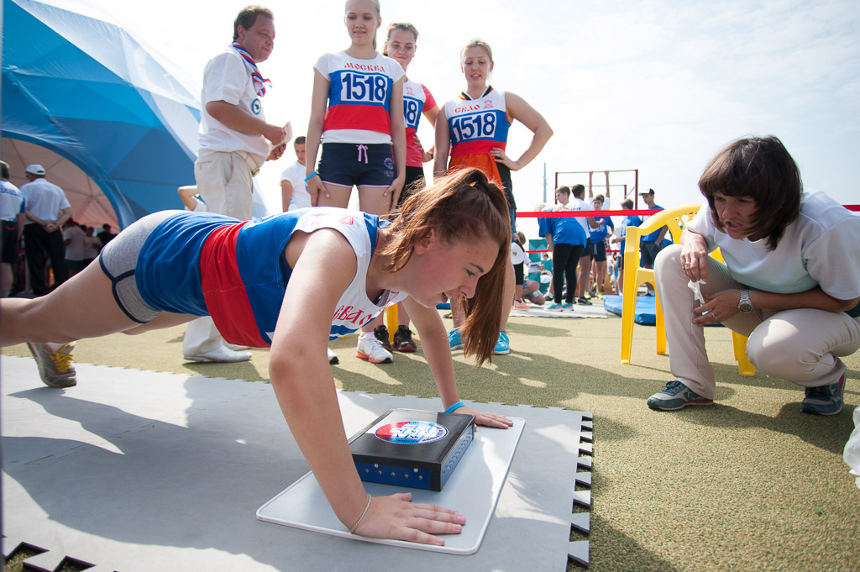
Ступени ГТО для женщин
VI ступень – женщины 18-29 лет
VII ступень – женщины 30-39 лет
VIII ступень – женщины 40-49 лет
IX ступень – женщины 50-59 лет
X ступень – женщины 60-69 лет
XI ступень – женщины 70 лет и старше

Slide 9
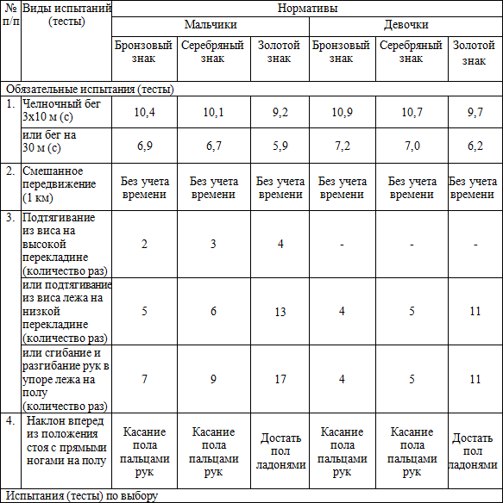
Виды испытаний

Slide 10
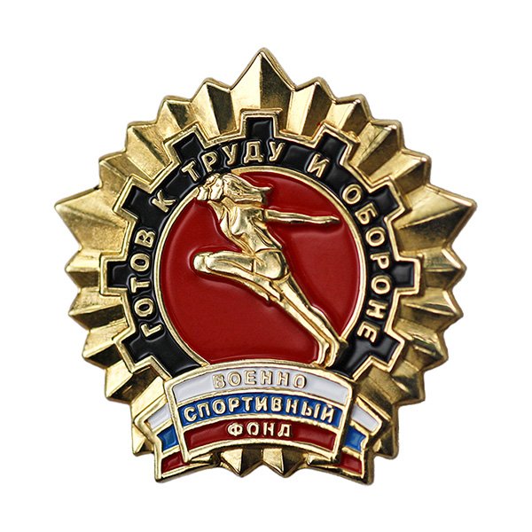
Выполнившие нормативы комплекса будут отмечены золотыми , серебряными или бронзовыми знаками отличия, а также получат массовые спортивные разряды и звания.
Обладание такими знаками отличия даст бонусы при поступлении в высшие учебные заведения.

